Slide 1

মোঃ আবু বকর সিদ্দিক

Slide 2
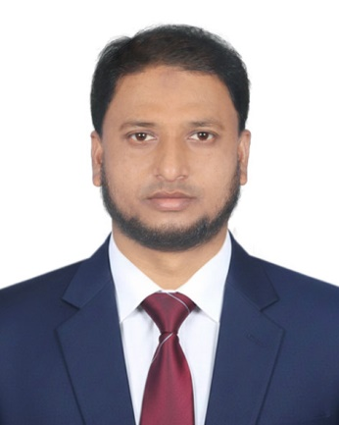
শিক্ষক পরিচিতি
মোঃ আবু বকর সিদ্দিক
সহকারী শিক্ষক ( আইসিটি)
শহীদ জাহাঙ্গীর উচ্চ বিদ্যালয়, টাংগাইল।
E-mail: khbakar@gmail.com
Mobile: 01918-490309

Slide 3
পাঠ পরিচিতি
বিষয়: তথ্য ও যোগাযোগ প্রযুক্তি
শ্রেণি: নবম-দশম
অধ্যায়: দ্বিতীয়
মোঃ আবু বকর সিদ্দিক

Slide 4
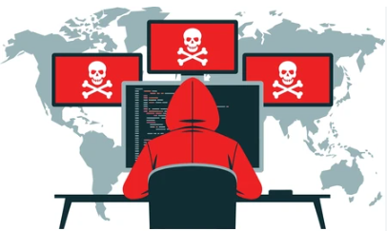
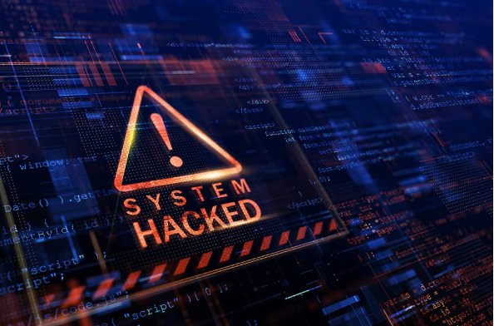
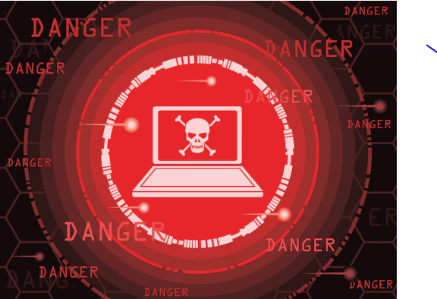
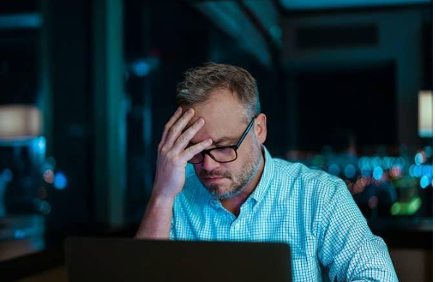
নিচের ছবিগুলো লক্ষ্য করি সবাই
মোঃ আবু বকর সিদ্দিক

Slide 5
তাহলে আজকের পাঠ শিরনাম
“সাইবার সিকিউরিটি”
মোঃ আবু বকর সিদ্দিক

Slide 6
শিখনফল
সাইবার কি জানতে পারবে
সাইবার অপরাধ কি জানতে পারবে
সাইবার সিকিউরিটি সম্পর্কে জানতে পারবে
কারো সাথে সাইবার অপরাধ সংঘঠিত হলে করণীয় জানতে পারবে
মোঃ আবু বকর সিদ্দিক

Slide 7
সাইবার সিকিউরিটি
বর্তমান সময়ে ইন্টারনেট ও প্রযুক্তি আমাদের দৈনন্দিন জীবনের গুরুত্বপূর্ণ অংশ। পড়াশোনা, ব্যবসা, ব্যাংকিং, যোগাযোগ ও বিনোদন—প্রায় সব ক্ষেত্রেই আমরা ডিজিটাল প্রযুক্তি ব্যবহার করি।
তবে প্রযুক্তির সুবিধার পাশাপাশি বিভিন্ন ধরনের অনলাইন ঝুঁকি ও অপরাধও বৃদ্ধি পাচ্ছে। তাই ডিজিটাল তথ্য ও পরিচয় নিরাপদ রাখতে সাইবার সিকিউরিটি সম্পর্কে সচেতনতা অত্যন্ত গুরুত্বপূর্ণ।
মোঃ আবু বকর সিদ্দিক

Slide 8
সাইবার কী?
সাইবার (Cyber):বলতে সাধারণভাবে কম্পিউটার, মোবাইল, ইন্টারনেট, নেটওয়ার্ক ও ডিজিটাল প্রযুক্তির সঙ্গে সম্পর্কিত বিষয়কে বোঝায়।
উদাহরণ:
ইন্টারনেট ও ওয়েবসাইট
কম্পিউটার ও স্মার্টফোন
সামাজিক যোগাযোগমাধ্যম
অনলাইন ব্যাংকিং
ডিজিটাল তথ্য ও ডেটা
কম্পিউটার নেটওয়ার্ক
মোঃ আবু বকর সিদ্দিক

Slide 9
সাইবার অপরাধ কী?
সাইবার অপরাধ (Cyber Crime) হলো কম্পিউটার, মোবাইল, ইন্টারনেট বা অন্য কোনো ডিজিটাল প্রযুক্তি ব্যবহার করে সংঘটিত অপরাধ।
এ ধরনের অপরাধের মাধ্যমে ব্যাক্তি/প্রতিষ্ঠানের নিন্মলিখিত বিষয়গুলোর ক্ষতি বা চুরি হতে পারে:
অর্থ
ব্যক্তিগত তথ্য
অ্যাকাউন্ট
ছবি ও ভিডিও
ব্যবসায়িক তথ্য
পরিচয়
মোঃ আবু বকর সিদ্দিক

Slide 10
বিভিন্ন সাইবার অপরাধের উদাহরণ
হ্যাকিং: অনুমতি ছাড়া কোনো কম্পিউটার বা অ্যাকাউন্টে প্রবেশ করা।
ফিশিং: ভুয়া মেসেজ বা ওয়েবসাইটের মাধ্যমে পাসওয়ার্ড বা তথ্য চুরি করা।
অনলাইন প্রতারণা: মিথ্যা তথ্য দিয়ে মানুষের কাছ থেকে টাকা বা তথ্য নেওয়া।
পরিচয় চুরি: অন্য ব্যক্তির ব্যক্তিগত তথ্য ব্যবহার করে প্রতারণা করা।
সাইবার বুলিং: অনলাইনে কাউকে অপমান, হয়রানি বা হুমকি দেওয়া।
ম্যালওয়্যার আক্রমণ: ক্ষতিকর সফটওয়্যারের মাধ্যমে ডিভাইস বা তথ্যের ক্ষতি করা।
মোঃ আবু বকর সিদ্দিক

Slide 11
ফিসিং কি?
ফিশিং (Phishing) হলো প্রতারণার মাধ্যমে ব্যবহারকারীর গোপন তথ্য সংগ্রহ করার চেষ্টা।
অপরাধীরা অনেক সময় ব্যাংক, সামাজিক যোগাযোগমাধ্যম বা পরিচিত প্রতিষ্ঠানের নামে ভুয়া মেসেজ/ই-মেইল পাঠায়।
যেমন:
“আপনার অ্যাকাউন্ট বন্ধ হয়ে যাবে। এখনই এই লিংকে ক্লিক করে তথ্য যাচাই করুন।”
সতর্কতা: সন্দেহজনক লিংকে ক্লিক করা বা OTP, PIN ও পাসওয়ার্ড কাউকে দেওয়া উচিত নয়।
মোঃ আবু বকর সিদ্দিক

Slide 12
ম্যালওয়্যার কী?
ম্যালওয়্যার (Malware) হলো এমন ক্ষতিকর সফটওয়্যার, যা কম্পিউটার বা মোবাইলের ক্ষতি করতে পারে অথবা তথ্য চুরি করতে পারে।
ম্যালওয়্যারের উদাহরণ:
ভাইরাস
ট্রোজান
স্পাইওয়্যার
র‍্যানসমওয়্যার
সম্ভাব্য ক্ষতি:
ব্যক্তিগত তথ্য চুরি
ফাইল নষ্ট হওয়া
ডিভাইসের নিয়ন্ত্রণ হারানো
অর্থনৈতিক ক্ষতি
মোঃ আবু বকর সিদ্দিক

Slide 13
মিসইনফরমেশন কি?
মিসইনফরমেশন: মিসইনফরমেশন হলো এমন কোনো ভুল, অসত্য বা বিভ্রান্তিকর তথ্য, যা কোনো ক্ষতিকর উদ্দেশ্য ছাড়াই বা অনিচ্ছাকৃতভাবে ছড়ানো হয়।
মূল বৈশিষ্ট্য: যিনি এই তথ্য ছড়ান, তিনি নিজেই জানেন না যে তথ্যটি মিথ্যা। তিনি সত্য মনে করেই বা ভুলবশত এটি শেয়ার করেন।
উদাহরণ: কোনো পুরোনো ঘটনার ছবি বা ভিডিও ভুল তারিখে বা ভুল ক্যাপশন দিয়ে চলতি বছরের ঘটনা বলে সাধারণ মানুষ সামাজিক যোগাযোগমাধ্যমে শেয়ার করলে তা মিসইনফরমেশন।
মোঃ আবু বকর সিদ্দিক

Slide 14
ডিসইনফরমেশন কি?
ডিসইনফরমেশন : ডিসইনফরমেশন হলো সম্পূর্ণ বানোয়াট, মিথ্যা বা উদ্দেশ্যপ্রণোদিতভাবে কারসাজি করা তথ্য, যা জেনেশুনে ও ক্ষতিকর উদ্দেশ্যে মানুষকে বিভ্রান্ত করার জন্য ছড়ানো হয়।
মূল বৈশিষ্ট্য: এর পেছনে সুনির্দিষ্ট অসৎ উদ্দেশ্য থাকে—যেমন কোনো ব্যক্তি, সমাজ বা রাষ্ট্রকে ক্ষতিগ্রস্ত করা, রাজনৈতিক ফায়দা হাসিল করা বা ভুয়া গুজব ছড়িয়ে বিশৃঙ্খলা তৈরি করা।
উদাহরণ: রাজনৈতিক প্রতিপক্ষকে হেয় করতে কৃত্রিম বুদ্ধিমত্তা (AI) ব্যবহার করে কোনো নেতার ভুয়া বা ডিপফেক (Deepfake) ভিডিও তৈরি করে তা ইন্টারনেটে ছড়িয়ে দেওয়া।
মোঃ আবু বকর সিদ্দিক

Slide 15
একক কাজ
মিসইনফরমেশন ও ডিসইনফরমেশন কাকে বলে?
মোঃ আবু বকর সিদ্দিক

Slide 16
সাইবার সিকিউরিটি কী?
সাইবার সিকিউরিটি (Cyber Security) হলো কম্পিউটার, মোবাইল, নেটওয়ার্ক, সফটওয়্যার ও ডিজিটাল তথ্যকে অননুমোদিত প্রবেশ, চুরি, ক্ষতি ও সাইবার আক্রমণ থেকে সুরক্ষিত রাখার ব্যবস্থা।
সাইবার সিকিউরিটির প্রধান লক্ষ্য:
তথ্যের গোপনীয়তা, সঠিকতা ও প্রাপ্যতা নিশ্চিত করা।
মোঃ আবু বকর সিদ্দিক

Slide 17
সাইবার সিকিউরিটি কেন গুরুত্বপূর্ণ?
সাইবার সিকিউরিটি গুরুত্বপূর্ণ কারণ:
ব্যক্তিগত তথ্য সুরক্ষিত রাখে।
অনলাইন ব্যাংকিং ও আর্থিক লেনদেন নিরাপদ রাখতে সাহায্য করে।
সামাজিক যোগাযোগমাধ্যমের অ্যাকাউন্ট রক্ষা করে।
ব্যবসা ও প্রতিষ্ঠানের গুরুত্বপূর্ণ তথ্য সুরক্ষিত রাখে।
সাইবার আক্রমণের ঝুঁকি কমায়।
অনলাইন জগতে নিরাপদভাবে কাজ করতে সাহায্য করে।
মোঃ আবু বকর সিদ্দিক

Slide 18
কীভাবে নিজেকে সাইবার অপরাধ থেকে রক্ষা করব?
কিছু গুরুত্বপূর্ণ নিয়ম:
শক্তিশালী ও আলাদা পাসওয়ার্ড ব্যবহার করতে হবে।
সম্ভব হলে Two-Factor Authentication (2FA) চালু রাখতে হবে।
অপরিচিত লিংকে ক্লিক করা যাবে না।
OTP, PIN ও পাসওয়ার্ড কারও সঙ্গে শেয়ার করা যাবে না।
সফটওয়্যার ও অপারেটিং সিস্টেম নিয়মিত আপডেট করতে হবে।
গুরুত্বপূর্ণ ডেটার ব্যাকআপ রাখতে হবে।
অপরিচিত ব্যক্তির পাঠানো ফাইল ডাউনলোড করার আগে সতর্ক হতে হবে।
সামাজিক যোগাযোগমাধ্যমে অতিরিক্ত ব্যক্তিগত তথ্য প্রকাশ করা উচিত নয়।
মোঃ আবু বকর সিদ্দিক

Slide 19
ডিপফেইক কি?
ডিপফেক : ডিপফেক (Deepfake) হলো কৃত্রিম বুদ্ধিমত্তা (AI) এবং ডিপ লার্নিং প্রযুক্তি ব্যবহার করে তৈরি করা নকল ছবি, ভিডিও বা অডিও, যা দেখতে বা শুনতে একদম আসল মানুষের মতো মনে হয়।
ডিপফেক কীভাবে কাজ করে?
নামের উৎপত্তি: ডিপ লার্নিং (Deep Learning) এবং ফেইক (Fake) শব্দ দুটি মিলে 'ডিপফেক' নামটি এসেছে।
প্রযুক্তি: এতে বিভিন্ন অ্যালগরিদম ও নিউরাল নেটওয়ার্ক (যেমন জেনারেটিভ অ্যাডভার্সারিয়াল নেটওয়ার্ক বা GAN) ব্যবহার করা হয়। কোনো ব্যক্তির শত শত ছবি ও কণ্ঠের নমুনা কম্পিউটারে ইনপুট দিয়ে তাকে প্রশিক্ষণ দেওয়া হয়।
ফলাফল: এর মাধ্যমে একজন মানুষকে এমন কোনো কথা বলতে বা কাজ করতে দেখা যায় যা সে বাস্তবে কখনো করেনি বা বলেনি।
মোঃ আবু বকর সিদ্দিক

Slide 20
সাইবার অপরাধ হলে কী করণীয়?
সাইবার অপরাধের শিকার হলে আতঙ্কিত না হয়ে দ্রুত ব্যবস্থা নিতে হবে।
করণীয়:
পিতা-মাত/দক্ষ শিক্ষক/বিশ্বস্ত্য প্রযিুক্তি বিষয়ে অভিজ্ঞ ব্যাক্তির নিকট শেয়ার করা
ন্যাশনাল হেল্প সার্ভিস -৯৯৯ এ কল করে অভিযোগ করা
পাসওর্য়াড পরিবর্তন করা
মেসেজ, ই-মেইল , লিংক, ছবিসহ যাবতীয় তথ্য সংরক্ষণ করা
থানায় সাধারণ ডায়েরী করা
অপরাধীর সঙ্গে অপ্রয়োজনীয় যোগাযোগ না করাই ভালো।
সংশ্লিষ্ট প্ল্যাটফর্মে রিপোর্ট করতে হবে।
গুরুতর ঘটনা হলে আইনশৃঙ্খলা রক্ষাকারী সংস্থা বা সংশ্লিষ্ট সাইবার অপরাধ কর্তৃপক্ষের কাছে অভিযোগ করতে হবে।
মোঃ আবু বকর সিদ্দিক

Slide 21
শিক্ষার্থীদের জন্য বিশেষ সতর্কতা
শিক্ষার্থীরা সামাজিক যোগাযোগমাধ্যম ও অনলাইন শিক্ষার ক্ষেত্রে কিছু বিষয় মনে রাখতে হবে:
অপরিচিত ব্যক্তিকে ব্যক্তিগত তথ্য দেওয়া যাবে না।
নিজের ছবি বা ব্যক্তিগত তথ্য প্রকাশের ক্ষেত্রে সতর্ক থাকতে হবে।
অনলাইন গেম বা সোশ্যাল মিডিয়ার ভুয়া লিংক এড়িয়ে চলতে হবে।
অনলাইনে কেউ হুমকি বা হয়রানি করলে বিশ্বাসযোগ্য অভিভাবক/শিক্ষককে জানাতে হবে।
অন্যের অ্যাকাউন্টে অনুমতি ছাড়া প্রবেশের চেষ্টা করা যাবে না।
মোঃ আবু বকর সিদ্দিক

Slide 22
দলীয় কাজ
ডিপফেইক কি? ব্যাখ্যা কর।
কিভাবে আমরা নিজেকে নিরাপদ রাখতে পারি?
মোঃ আবু বকর সিদ্দিক

Slide 23
সাইবার নিরাপত্তার সহজ সূত্র
“সচেতন থাকুন, নিরাপদ থাকুন”
Think → Check → Protect
Think: কোনো লিংক বা মেসেজ পাওয়ার পর চিন্তা করুন।
Check: প্রেরক ও তথ্যের সত্যতা যাচাই করুন।
Protect: পাসওয়ার্ড, 2FA ও নিরাপত্তা ব্যবস্থা ব্যবহার করুন।
মোঃ আবু বকর সিদ্দিক

Slide 24
সাইবার অপরাধের প্রভাব
সাইবার অপরাধের কারণে হতে পারে:
আর্থিক ক্ষতি
ব্যক্তিগত তথ্য ফাঁস
মানসিক চাপ ও হয়রানি
প্রতিষ্ঠানের গুরুত্বপূর্ণ তথ্য হারানো
সুনাম ক্ষতিগ্রস্ত হওয়া
ব্যবসায়িক কার্যক্রম ব্যাহত হওয়া
তাই ব্যক্তি থেকে শুরু করে প্রতিষ্ঠান—সবারই সাইবার নিরাপত্তার বিষয়ে সচেতন হওয়া প্রয়োজন।
মোঃ আবু বকর সিদ্দিক

Slide 25
আমাদের করণীয়
একটি নিরাপদ ডিজিটাল পরিবেশ তৈরির জন্য আমাদের:
সচেতন হতে হবে → সতর্ক থাকতে হবে → নিরাপত্তা ব্যবস্থা গ্রহণ করতে হবে → অপরাধ হলে দ্রুত রিপোর্ট করতে হবে।
সাইবার নিরাপত্তা শুধু প্রযুক্তিবিদদের দায়িত্ব নয়; প্রত্যেক ইন্টারনেট ব্যবহারকারীর দায়িত্ব।
মোঃ আবু বকর সিদ্দিক

Slide 26
আমাদের যা জানা উচিত
প্রযুক্তি আমাদের জীবনকে সহজ করেছে, কিন্তু এর সঙ্গে নতুন ধরনের ঝুঁকিও তৈরি হয়েছে।
সাইবার অপরাধ প্রতিরোধের সবচেয়ে গুরুত্বপূর্ণ হাতিয়ার হলো সচেতনতা ও সতর্কতা।
মনে রাখুন:
“ক্লিক করার আগে ভাবুন, তথ্য দেওয়ার আগে যাচাই করুন এবং অনলাইনে সবসময় নিরাপদ থাকুন।”
মোঃ আবু বকর সিদ্দিক

Slide 27
ধন্যবাদ
মোঃ আবু বকর সিদ্দিক

